Slide 1

La paciencia
de un hombre...

Slide 2

Tren de Valencia
con destino a Barcelona

Slide 3
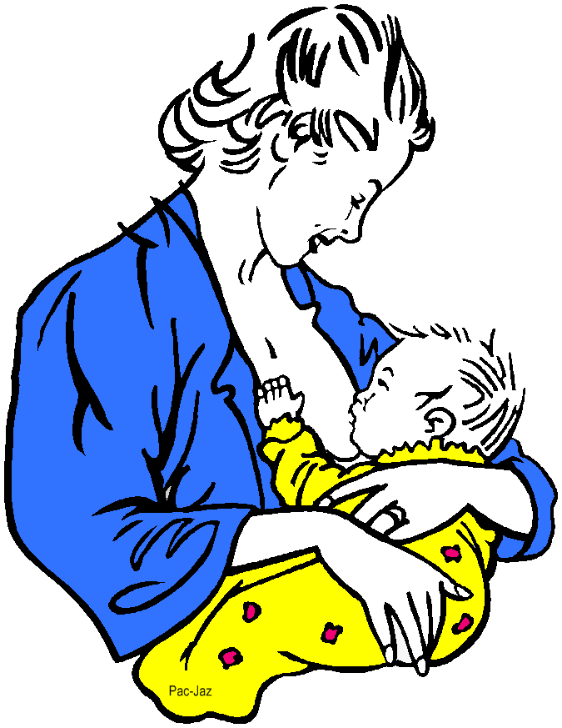
En un vagón va sentado un hombre y, frente a él, va sentada una mujer, tremendamente buena, con un bebé en brazos. De pronto, el bebé rompe a llorar y la mujer le da el
pecho (un pecho precioso, por cierto), pero el bebé sigue llorando.

Slide 4
La mujer le dice al bebé:
Hijo mío, cómete la teta, que si no te la comes tú se la
voy a dar a ese señor de ahí enfrente.
El niño sigue llorando y se duerme.
A los 15 minutos, el bebé vuelve a llorar, la mujer le da el pecho, pero el bebé sigue llorando y, le vuelve a decir:

Slide 5
Hijo mío, cómete la teta, que si no te la comes tú se la voy a dar a ese señor de ahí enfrente.
Y así continuó todo el viaje.
Cuando quedan 15 minutos para llegar a Barcelona-Sants, el bebé vuelve a
llorar. La pobre madre, le saca el pecho de nuevo pero el niño sigue llorando y, le vuelve a decir por décima vez:
Hijo mío, cómete la teta, que si no te la comes tú se la voy a dar a ese señor de ahí enfrente.

Slide 6
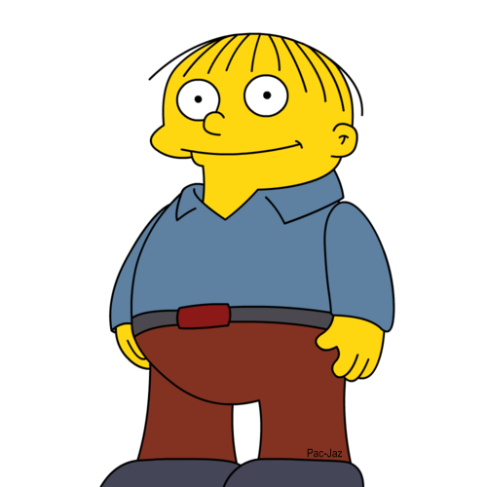
En esto que el señor se levanta y le dice a la madre:
Señora, por Dios, que se decida el niño ya, que yo me tenía que haber bajado hace 2 horas en Castellón.

Slide 7
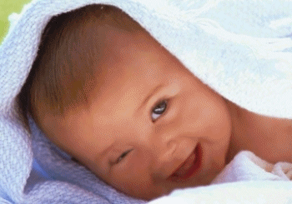
Francisco del Olmo-Jazmín

Slide 8



Accede a la sección que desees desde aquí:
Propia Creación
De la Red
Dedicatorias | Eróticos | Fechas Especiales
Graciosos | Historia y Arte | Lugares
Naturaleza y Ciencias | Política | Reflexión
Salud | Románticos | Religiosos
Dedicatorias | Eróticos | Fechas Especiales
Graciosos | Historia y Arte | Lugares
Naturaleza y Ciencias | Política | Reflexión
Salud | Románticos | Religiosos
Si deseas recibir pps periódicamente en tu correo electrónico subscríbete aquí:

